Slide 1
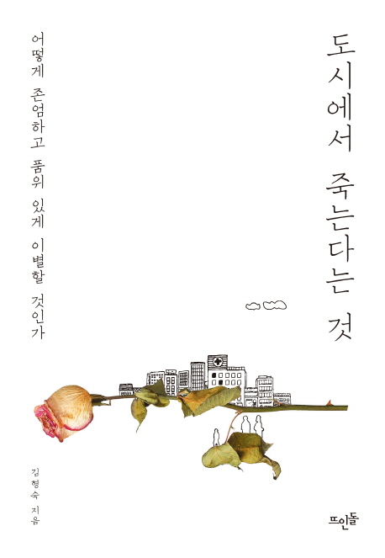
도시에서 죽는다는 것
저자 김형숙
중환자실간호사로서 경험한 일들 중 오랜시간이 흘러도 잊히지 않는 순간들, 어쩌면 제대로 대처하지 못한 실패한 경험이라고 표현할 수밖에 없는 기억을 끄집어냈다. 이로써 특히 중환자실에서 죽음을 맞는 사람들이 보낸 마지막 시간의 의미를 새롭게 발견할 수 있기를, 그리고 항상 죽음의 순간에 직면하는 의료진뿐 아니라 언제고 환자요, 보호자가 될 수 있는 사람들이 더 자주, 자연스럽게 생의 마지막 순간과 죽음을 둘러싸고 일어나는 일들을 이야기할 수 있게 되었으면 좋겠다.

Slide 2
1. 뇌사판정도 사망이라고 볼 수 있는가?
2. 상황 : 사전의료의향서를 작성한 환자이다. 의사소통이 불가한 상태로 악화 되었는데
수술을 하면 호전될 가능성이 크다. 이때 의향서에 환자는 수술을 거부한다고 작성했지만
보호자는 수술을 강력히 원한다. 만약 우리가 의료진이라면 어떤 결정을 내려야 할지 이야기 해보자
3. 환자는 장기기증을 원하지만 보호자가 강력히 반대한다. 만약 의료진이라면 어떤 의견을 받아들이는게 좋을까?
4. 자신은 어떻게 죽고 싶은 지 생각해 봅시다. Ex) 병에 걸려 죽는다, 안락사 등등

